Slide 1

打造真正的
教师网络研修社区
中国教师教育网

Slide 2
教师网络研修社区的定义
教育部要求：
教师研修社区
支持常态研修
共建共享资源
教师学习共同体

Slide 3
教师网络研修社区的基本属性
1.实名开放性：实名、无审查注册使用平台
2.社区交互性 ：跨区域好友之间教研互动
3.资源生成性 ：来自常态教研活动的产出
4.研修多样性 ：研修活动丰富多彩
5.结果导向性 ：以教研成果为评估导向
6.管理多元性：量化评估、多级管理

Slide 4

中国教师网络研修社区：一二三四五
一个定位：
全天候综合社区

Slide 5
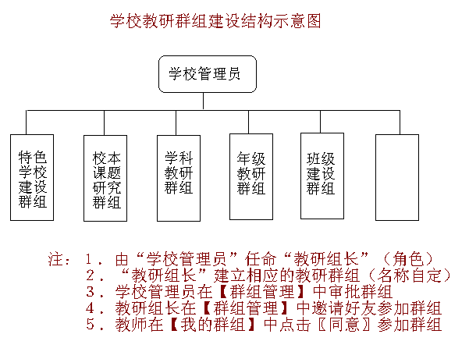
两大应用：
  一是满足校本研修：
  基于教师
  自主研修的
  校本教研组
  常态研修；

Slide 6
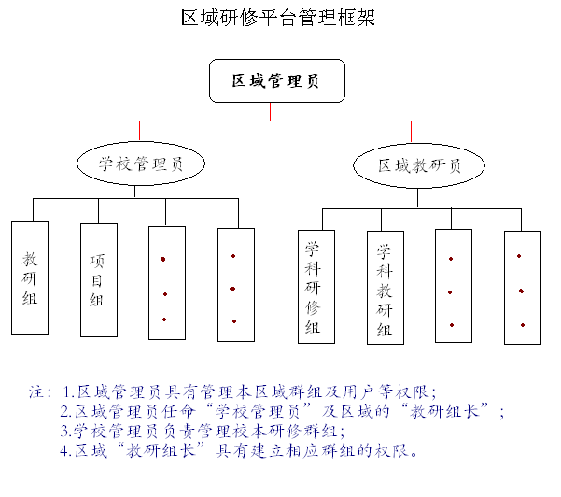
  二是满足区域化团队研修

Slide 7
三大便利：
  教师自由把握教研时间；
  校长及时了解教研情况；
  区域灵活管理研修项目。

Slide 8
四大转变：
  从“讲座”走向“引领”；
  从“预设”走向“生成”；
  从“跟帖”走向“研磨”；
  从“计时”走向“成果”。

Slide 9
五大优势：
  1.研修主体的开放互动；
  2.研修机制的网络平移；
  3.研修资源的优化生成；
  4.研修方式的团队协同；
  5.研修管理的结果报表。

Slide 10
特别推荐：完整的课堂研磨流程
课堂设计研磨（团队协同）
课堂反思（自我反思）
课堂评价（团队互动）

Slide 11
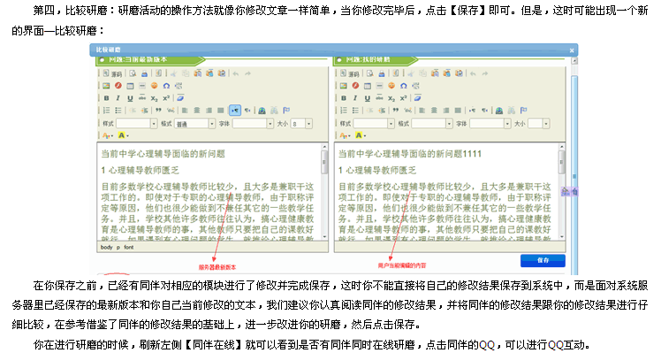
同伴学习
协同研磨

Slide 12
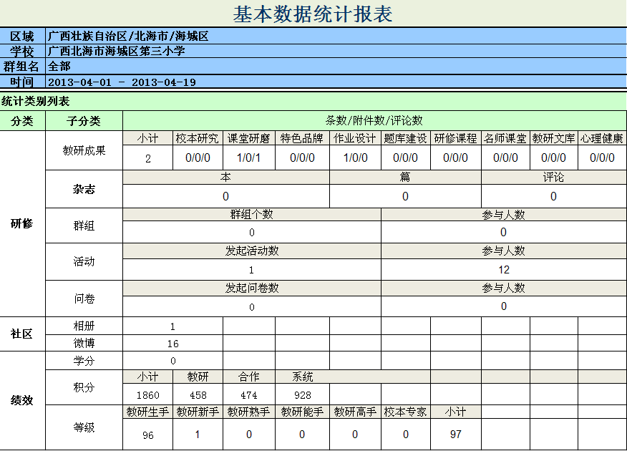
研修社区绩效管理报告

Slide 13


Slide 14
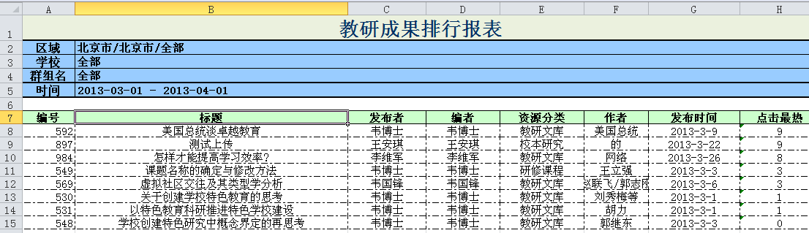

Slide 15


欢迎合作！
2013年
www.righthere.com.cn

